Slide 1

La poule qui chante

Slide 2

Context de la mission
La poule qui chante, une entreprise française d’agroalimentaire
Poulet Agriculture Biologique
Se développer à l'international

Slide 3
les grandes lignes du projet
Choisir les données
Nettoyer et funsionner les données
Analyser les données
Conclusion

Slide 4
Choix des données
Disponibilite alimentaire
Population
Importation et exportation
Production
Kfc

Slide 5
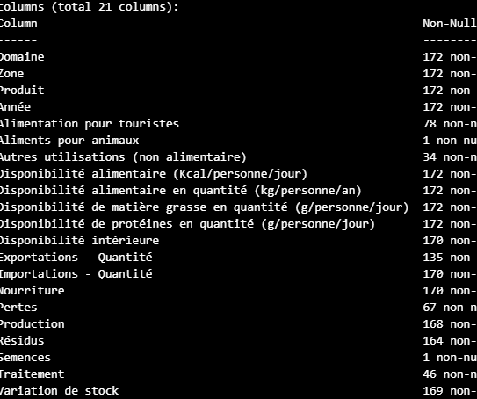
Disponibilite alimentaire
Disponibilite intérieure(kg)
Exportation(kg)
Importation(kg)
Nourriture (kg)
Pertes(kg)
Production(kg)
Zone
Source: FAO

Slide 6
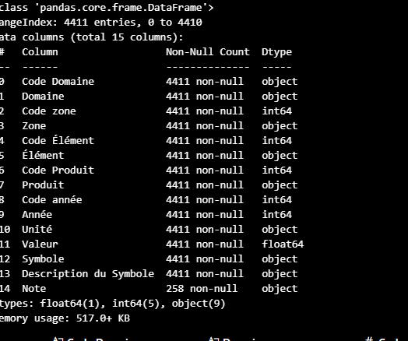
population
Zone
Valeur(population)

Slide 7
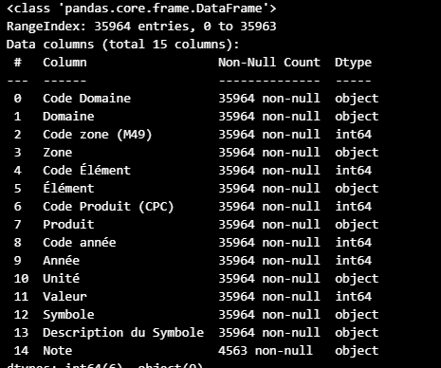
Importation et exportation
Valeur exporation($)
Valeur importation($)
Zone
Source: FAO

Slide 8

PRoduction
Prix de la production
Viande poids vif, poulet, fraîche ou réfrigérée $/kg
Viande, poulet, fraîche ou réfrigérée $/kg
zone
Source : fao

Slide 9
kfc
Zone
Nombre de magasin
Source Wikipedia

Slide 10
DF_merged
Zone
Annee: 2017
Export pour analyse

Slide 11
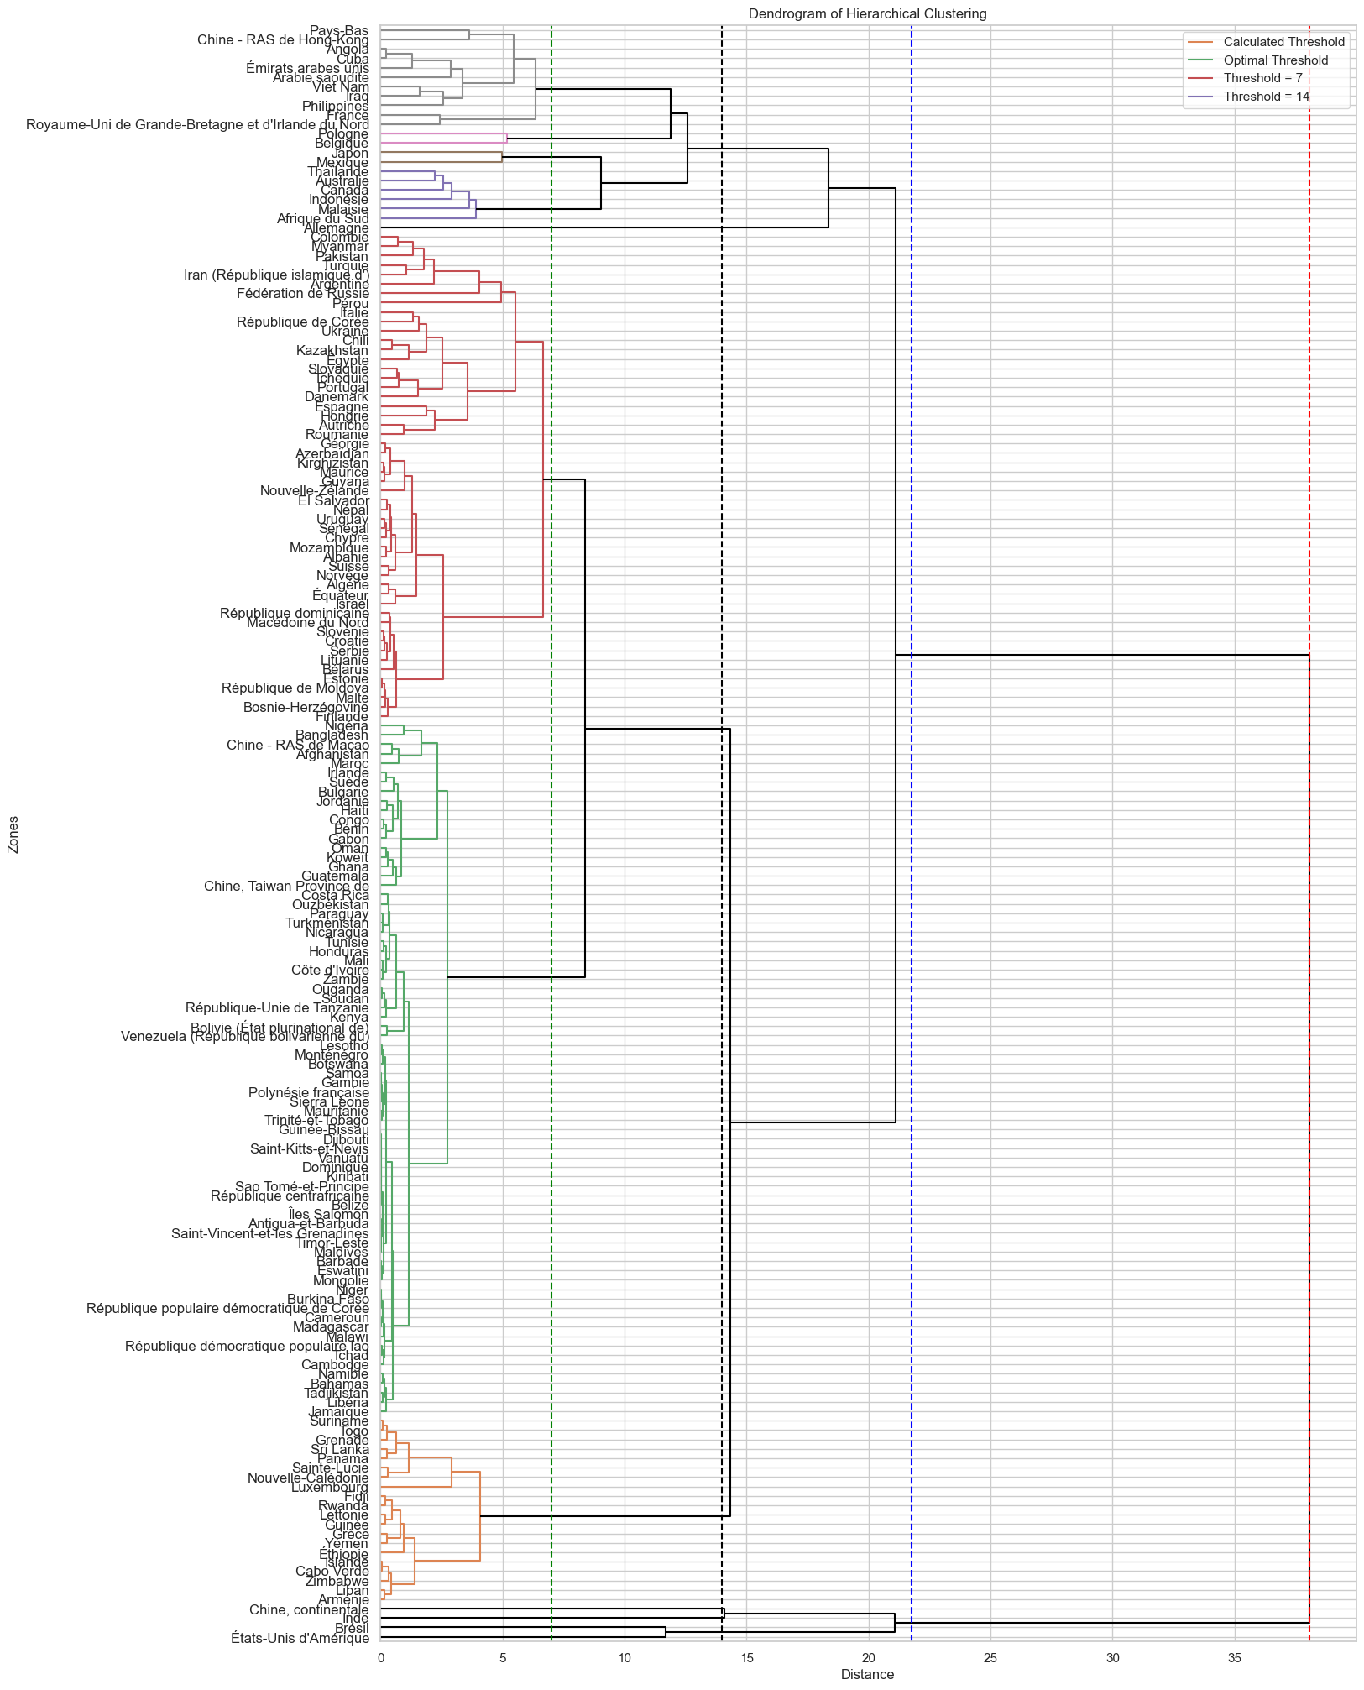
DEndrogramme

Slide 12
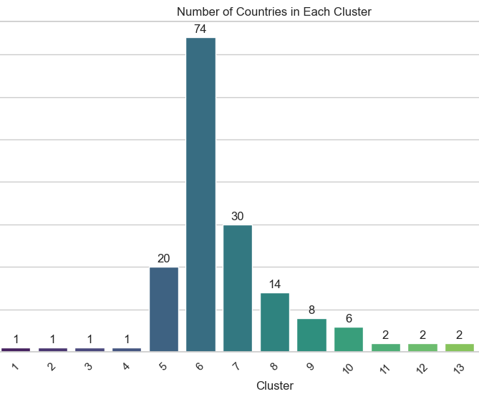
Pays par clusters

Slide 13
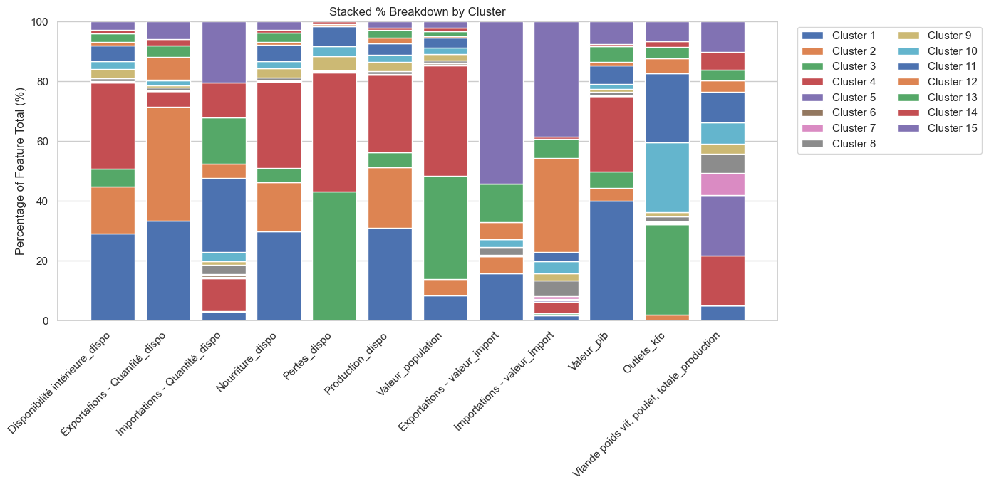
Dendogrames analyse

Slide 14
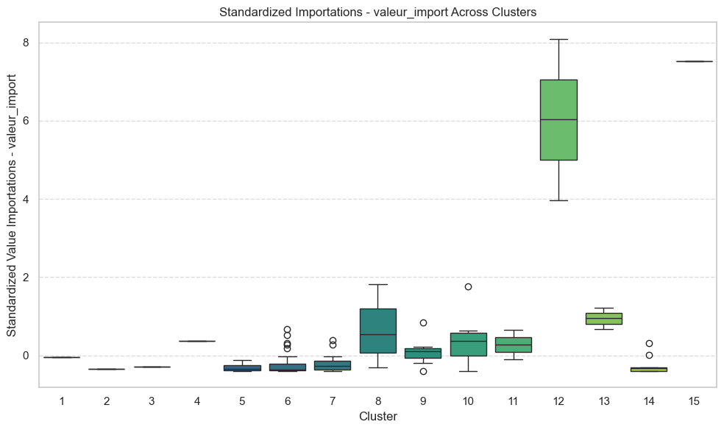
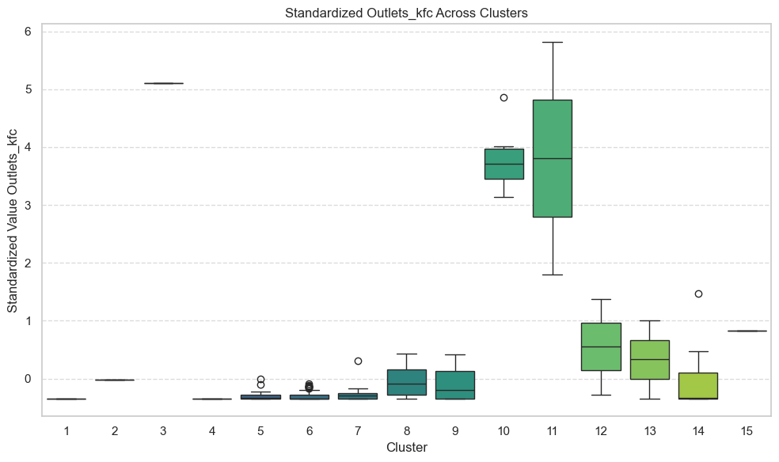
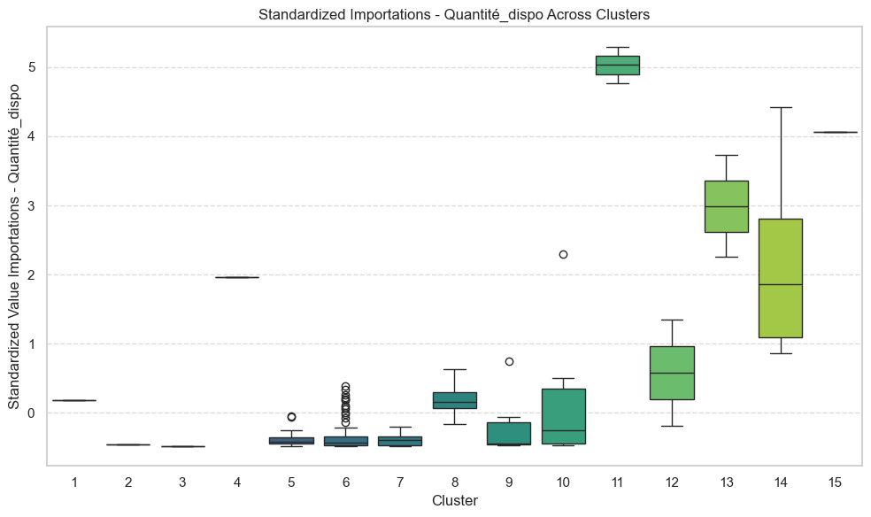
Dendogrames analyse

Slide 15
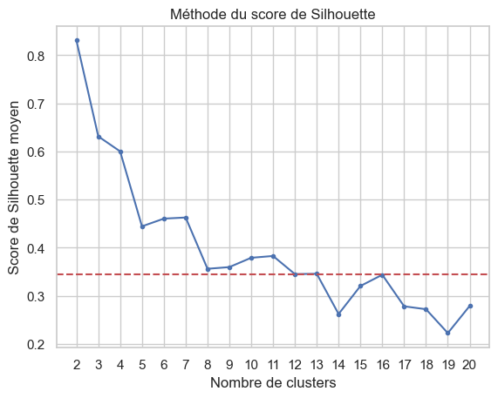
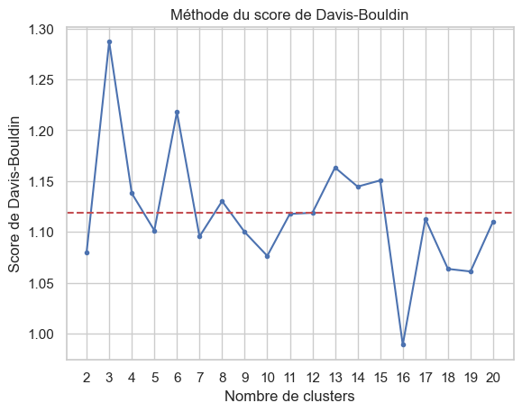
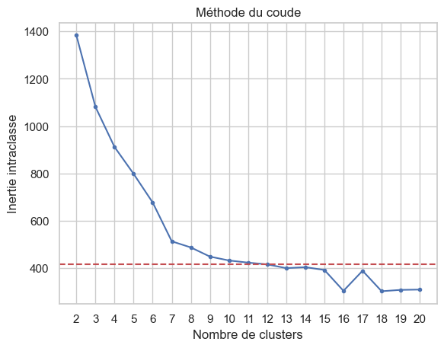
Nombre de cluster

Slide 16
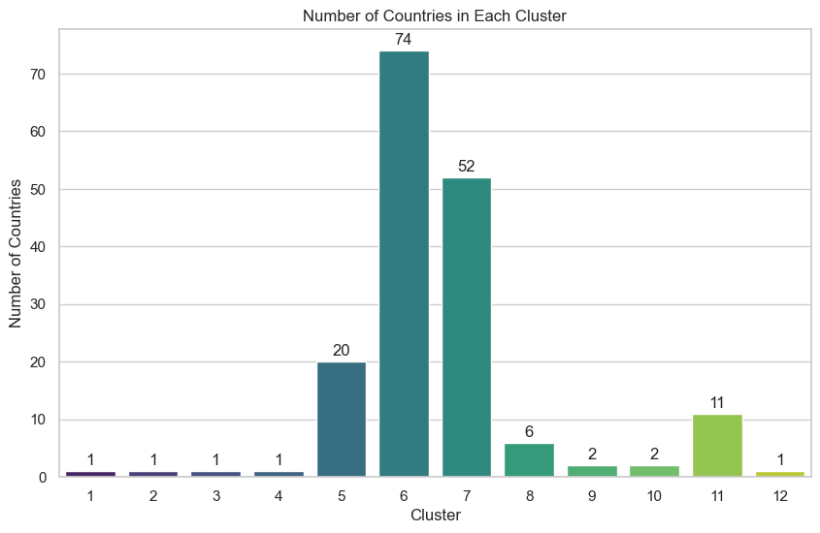
Nombre de pays dans chaque cluster

Slide 17
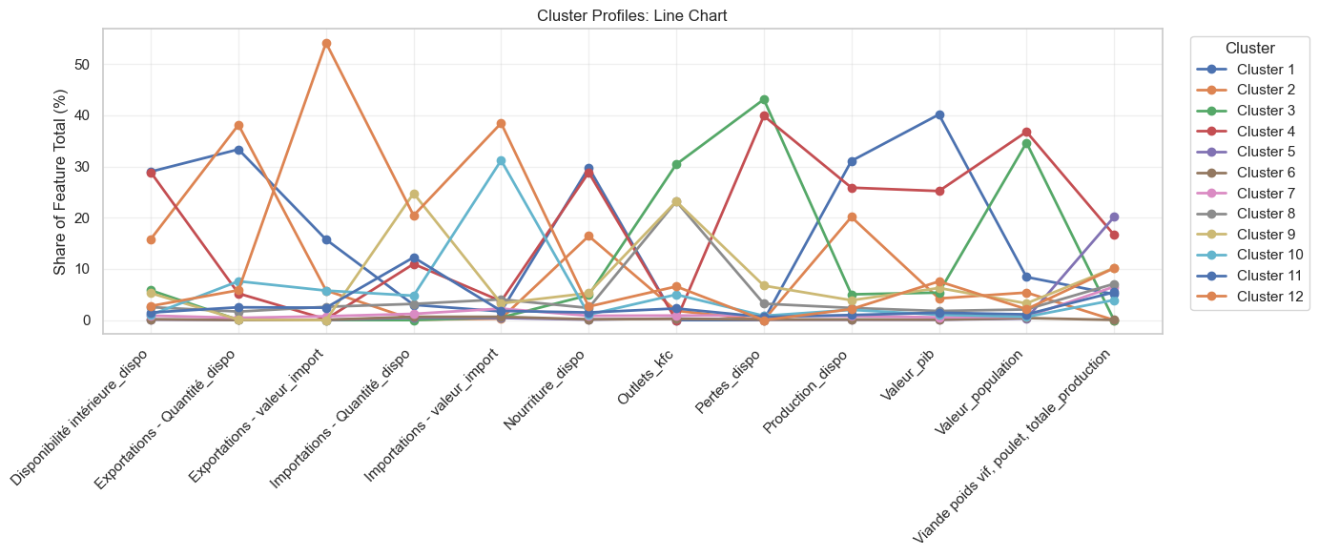
Analyse kmeans

Slide 18
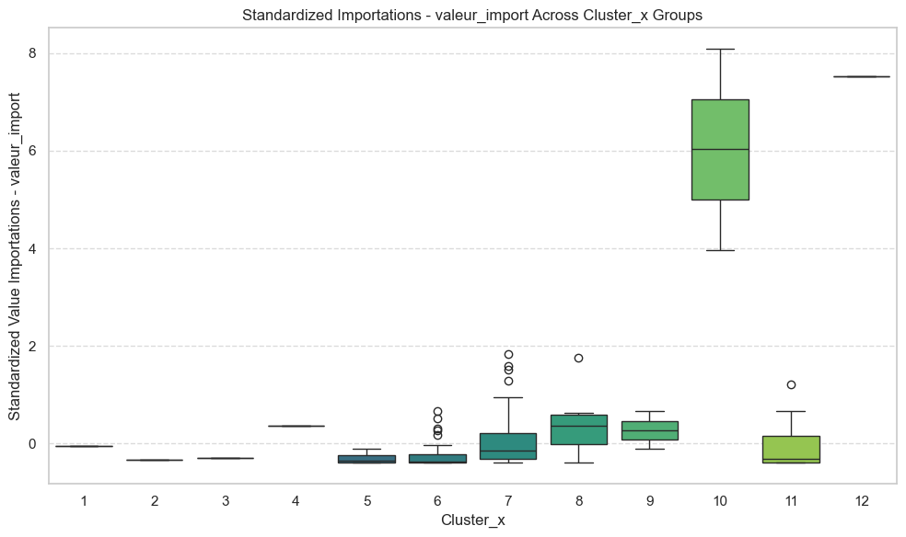
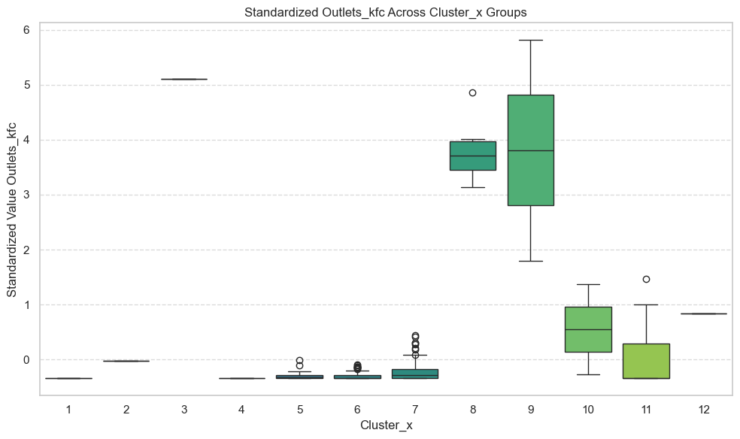
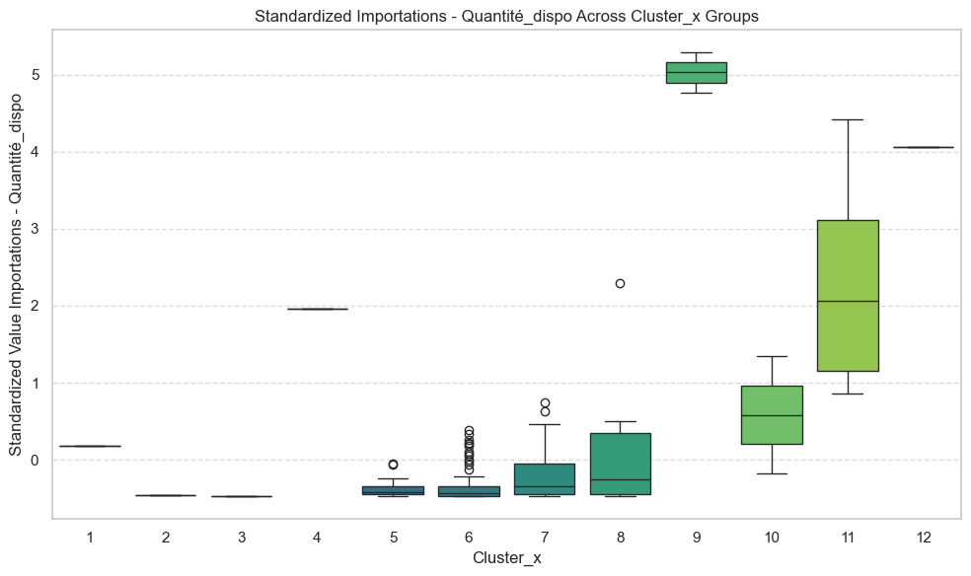
Kmeans analyse

Slide 19
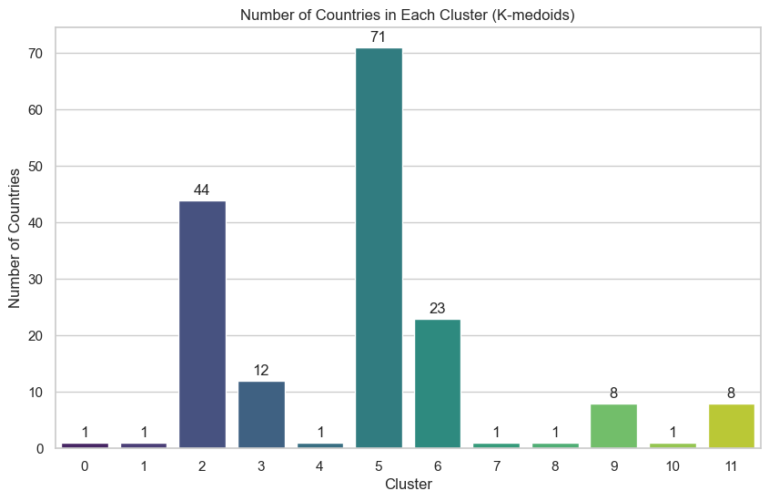
Kmedoides nombre de pays

Slide 20
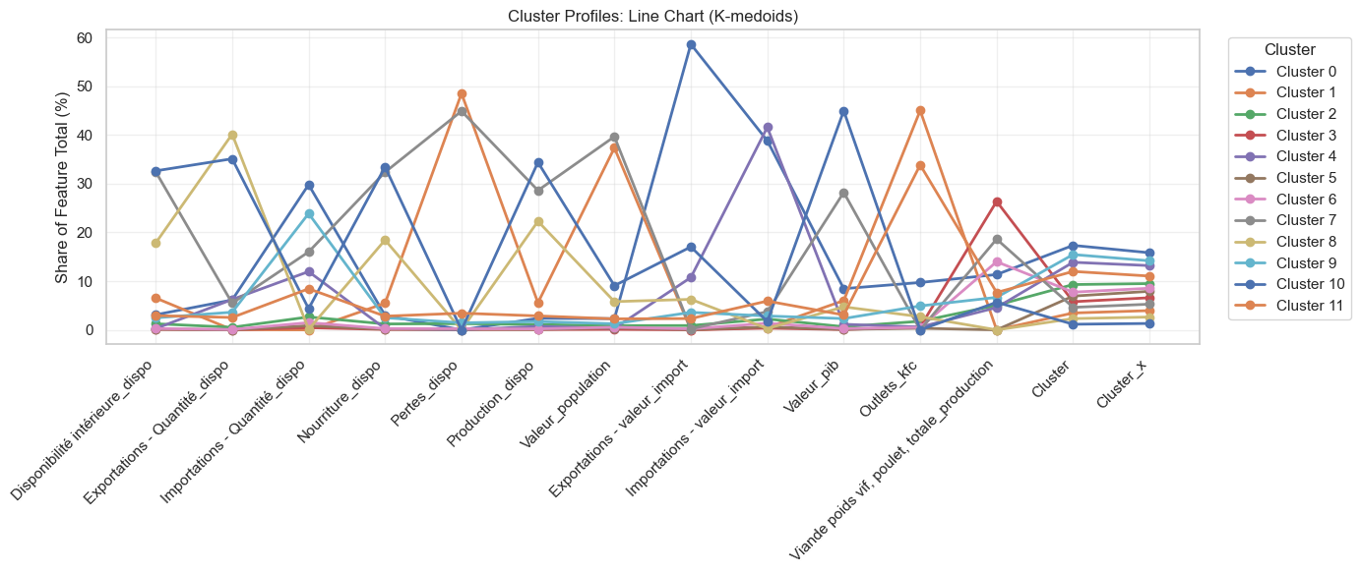
Analyse kmedoides

Slide 21
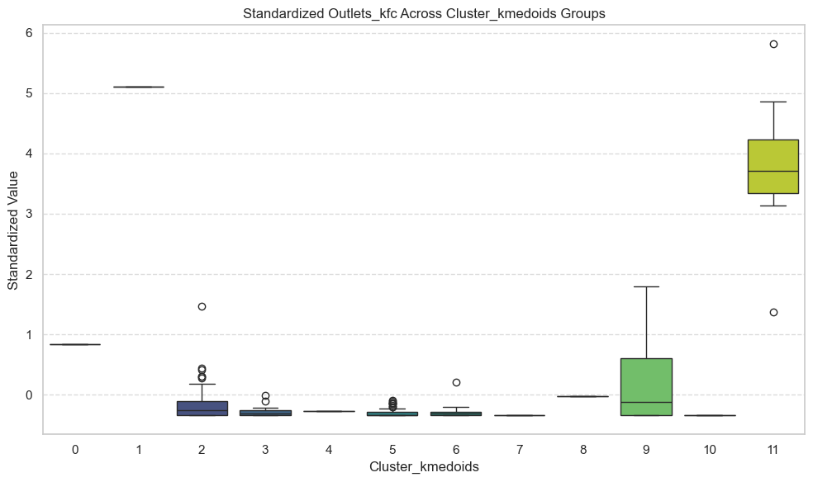
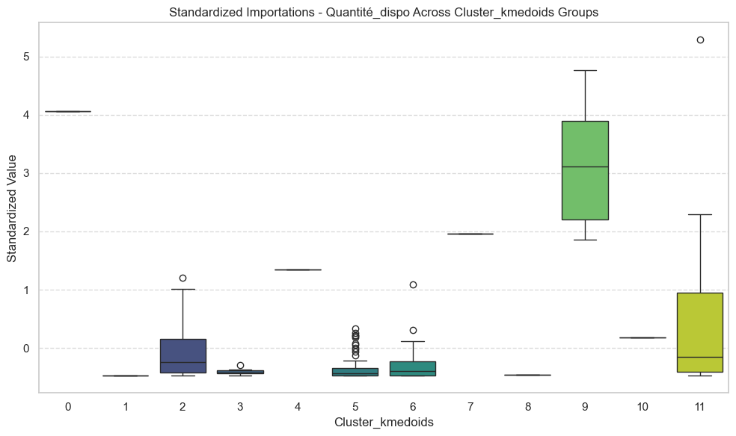
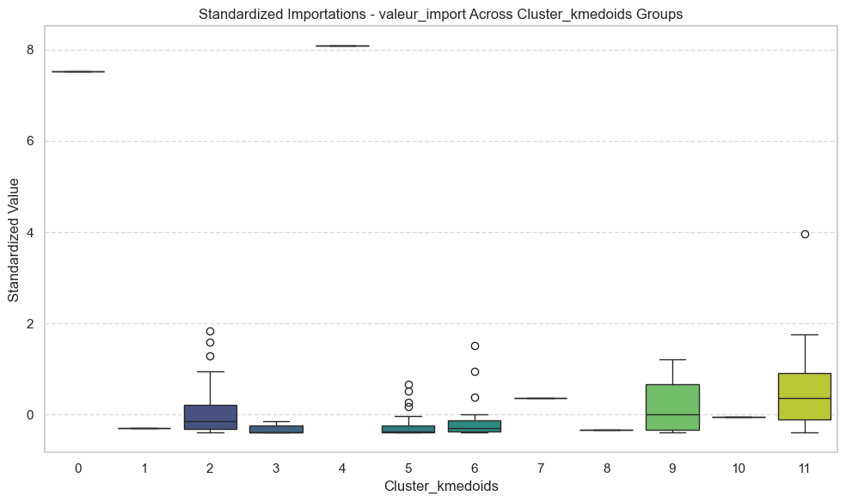
Kmedoids analyse

Slide 22
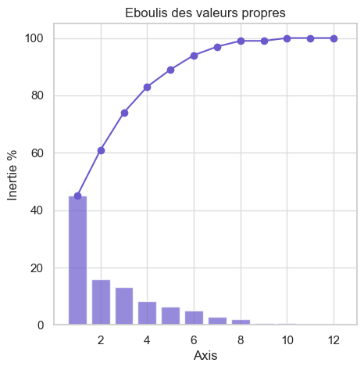
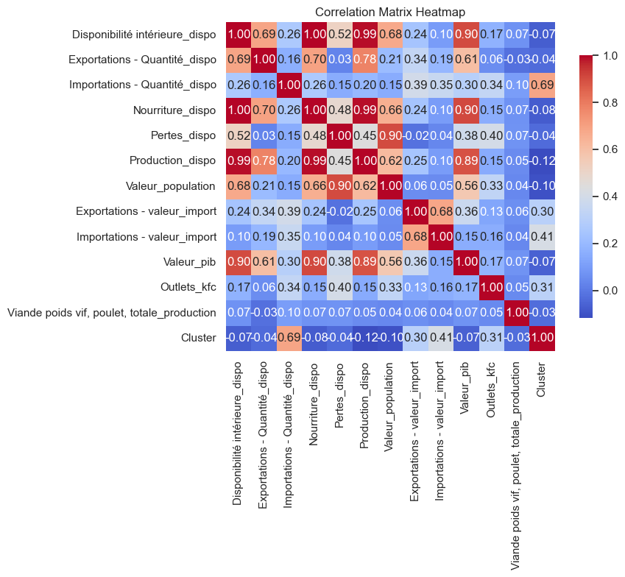
Analyse en composantes principals (ACP)

Slide 23
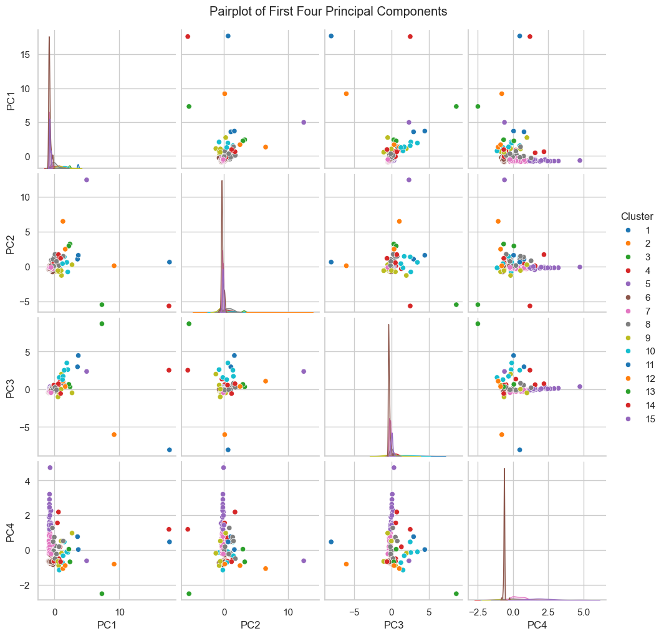
Acp

Slide 24
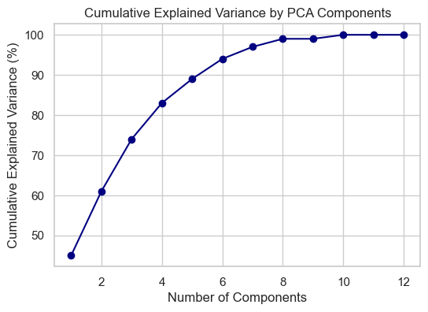
acp

Slide 25
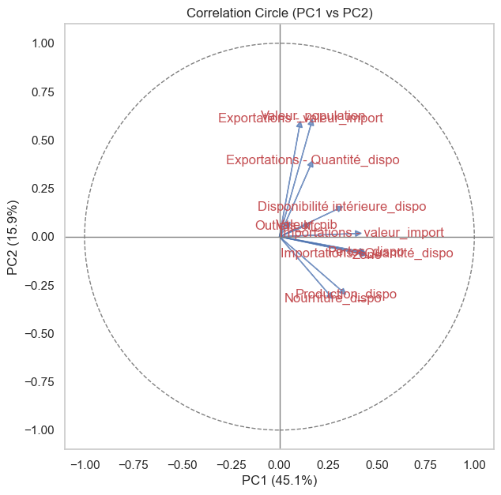
acp

Slide 26
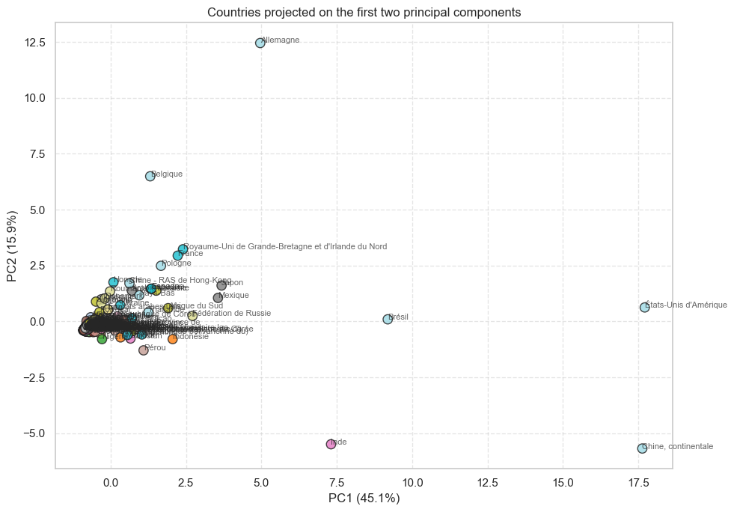
acp

Slide 27
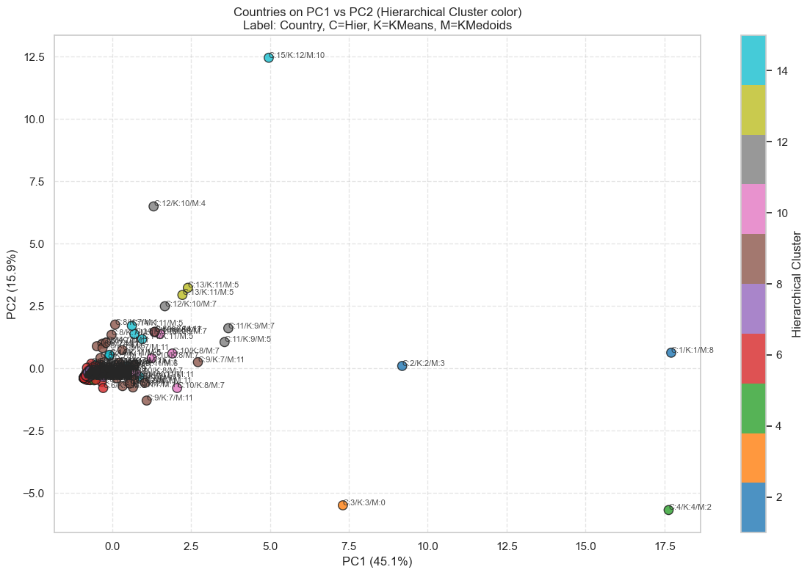
acp

Slide 28
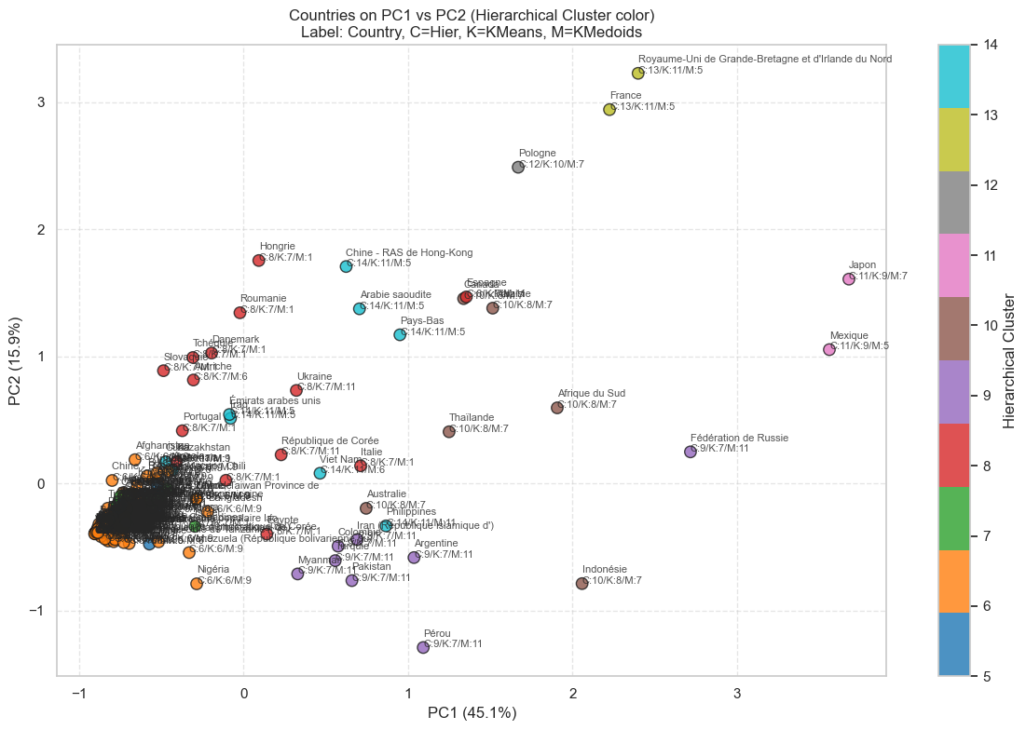
acp

Slide 29
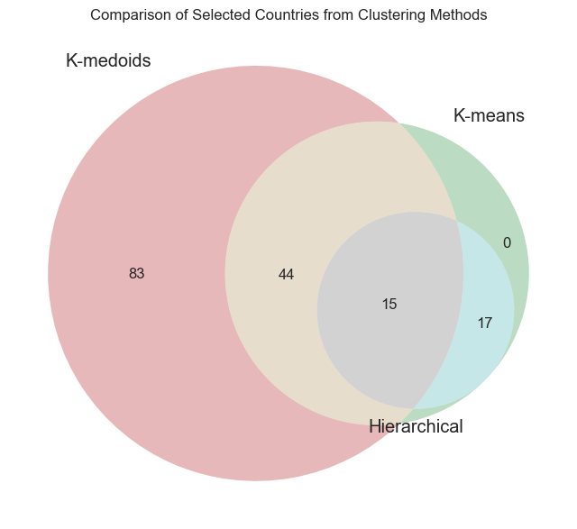
Conclusion

Slide 30
conclusion
Chine - RAS de Hong-Kong
Iran (République islamique d’)
République de Corée
Pologne
États-Unis d'Amérique
Myanmar
Mexique
Japon
Pays-Bas
Émirats arabes unis
Philippines
Turquie
Pakistan
Espagne
Inde
France
Brésil
Royaume-Uni de Grande-Bretagne et d'Irlande du Nord
Ukraine
Pérou
Belgique
Colombie
Fédération de Russie
Allemagne
Argentine
Chine, continentale
Arabie saoudite
Iraq

Slide 31
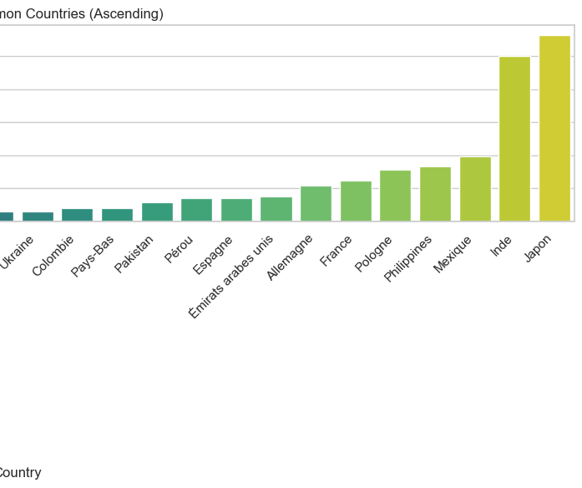
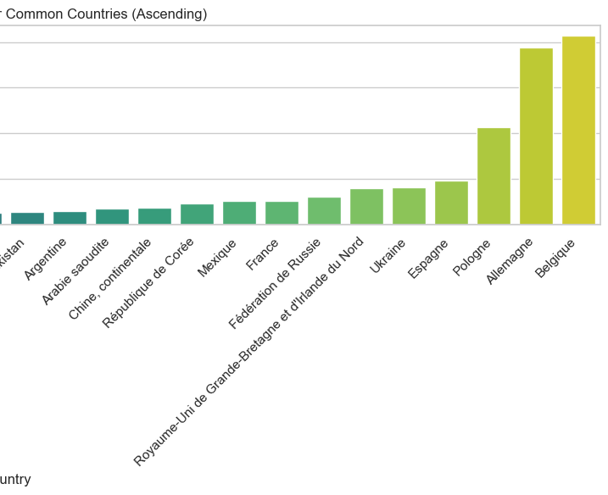
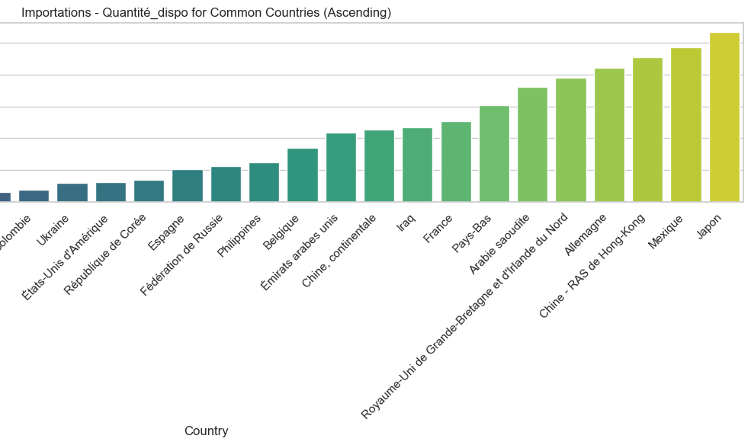
conclusion

Slide 32
Pays
Pakistan
Espagne
Inde
France
Brésil
Royaume-Uni de Grande-Bretagne et d'Irlande du Nord
Ukraine
Pérou
Belgique
Colombie
Fédération de Russie
Allemagne
Argentine
Chine, continentale
Arabie saoudite
Iraq
Chine - RAS de Hong-Kong
Iran (République islamique d’)
République de Corée
Pologne
États-Unis d'Amérique
Myanmar
Mexique
Japon
Pays-Bas
Émirats arabes unis
Philippines
Turquie

